Slide 1
《阳光三叠》
主讲教师：丁琪

Slide 3
送元二使安西（渭城曲）
渭城朝雨浥轻尘，
客舍青青柳色新。
劝君更尽一杯酒，
西出阳关无故人。

Slide 4
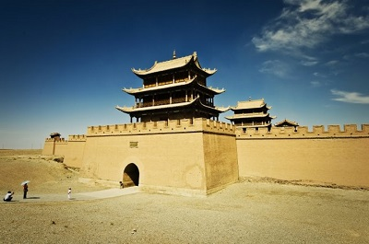

Slide 6
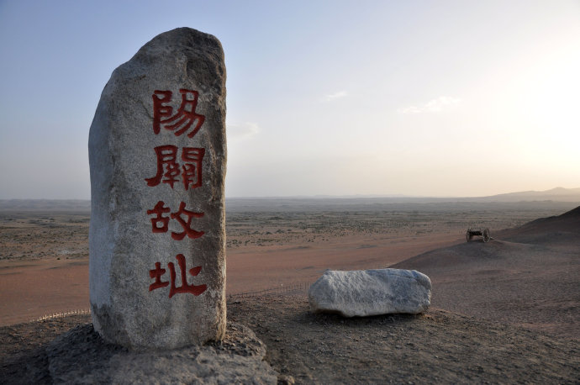

Slide 8
王摩诘作。唐人送別，每唱此曲，其法先唱七言，次除上二字唱五言，又除上四字唱三言，一步急一步，故云三叠也。——《希韶阁琴瑟合谱》

Slide 10
《琴学初津》:
初迭
清和节当春，渭城朝雨浥轻麈，客舍青青柳色新。劝君更尽一杯酒，西出阳关无故人。霜夜与霜晨，遄行遄行，长途越度闗津。惆怅役此身，歴苦辛，歴苦辛，歴歴苦辛，宜自珍，宜自珍。
二迭
渭城朝雨浥轻尘，客舍青青柳色新。劝君更尽一杯，西出阳关无故人。依依顾恋不忍离，涙滴沾巾。无复相辅仁。感懐，感懐，思君十二时辰。谁相因，谁相因，谁可相因。日驰神。
三迭
渭城朝雨浥轻尘，客舍青青柳色新。劝君更尽一杯酒，西出阳关无故人。芳艸遍如茵，旨酒旨酒，未饮心已先醇。载驰骃，载驰骃，何日言旋轩辚。能酌几多巡。千巡有尽，寸衷难泯。无穷的伤感，楚天湘水隔逺津，期早托鸿鳞。尺素申，尺素申，尺素频申，如相亲，如相亲。
尾泛
噫，从今一别，两地相思入梦频，闻雁来宾。

Slide 13
《真传正宗琴谱》:
第壹段 对景增悲
长亭柳依依，渭城朝雨浥轻麈，客舍青青柳色新。劝君更尽一杯酒，西出阳关无故人。长亭柳依依，伤怀伤怀，祖道送我故人，相别十里亭。情冣深，情冣深，情意冣深，不忍分，不忍分。
第贰段 擎樽话别
渭城朝雨浥轻尘，客舍青青柳色新。劝君更尽一杯酒，西出阳关无故人。担头行李，沙头酒樽，携酒在长亭。咫尺千里，未飮心已先醉，此恨有谁知。哀可怜，哀可怜，哀哀可怜，不忍离，不忍离。
第叁段 祖道难分
渭城朝雨浥轻尘，客舍青青柳色新。劝君更尽一杯酒，西出阳关无故人。堪嗟商与参，怨寄丝桐，对景那禁伤情。聁征旌，聁征旌，未审何日归程。对酌此香醪，香醪有限，此恨无穷无穷。伤怀，楚天湘水隔渊星，早早托鳞鸿。情最殷，情最殷，情意最殷，奚忍分，奚忍分。
尾
从今别后，两地相思万种，有谁吿陈。

Slide 14
琴曲赏析

Slide 15
琴曲赏析

Slide 18
分析两首琴曲风格

Slide 19
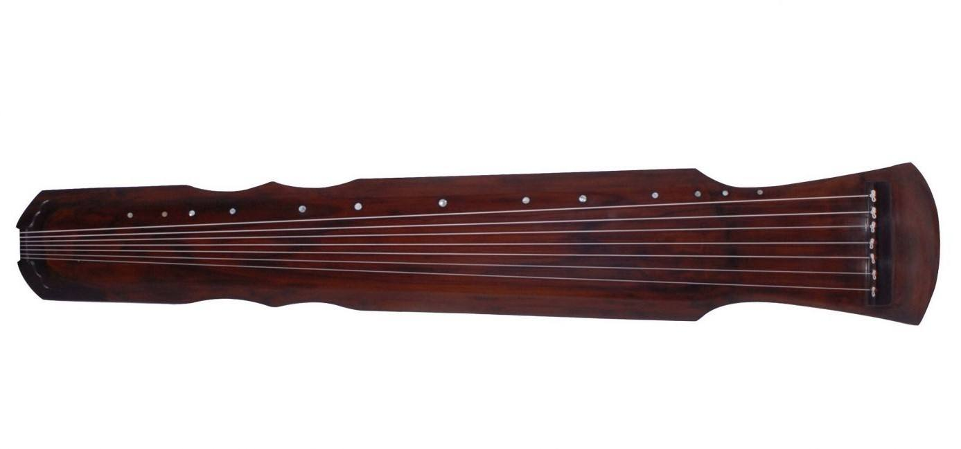
古琴(7弦)与古筝(21弦),不再傻傻分不清楚
、

Slide 20
许巍《世外桃源》的前奏与酒狂
序号 | 经费开支科目 |  | 金额（万元） |  | 序号 |  | 经费开支科目 |  | 金额（万元）
1 | 资料费 |  | 0.2 |  | 7 |  | 劳务费 |  | 0.01
2 | 数据采集费 |  | 0.05 |  | 8 |  | 印刷费 |  | 0.01
3 | 差旅费 |  | 0.15 |  | 9 |  | 管理费 |  | 0.04
4 | 会议费 |  | 0.3 |  | 10 |  | 其他
5 | 设备费 |  | 0.04
6 | 专家咨询费 |  | 0.2 |  | 合计 |  | 1
年度预算 |  | 2020年 |  | 2021年 |  | 年 |  | 年
 |  | 0.5 |  | 0.5

Slide 21
